Slide 1




GLG
D A T A
S O L U T I O N S
DISEÑO DE UN SOFTWARE
GERENCIAL PARA LA CENTRALIZACIÓN
DE INFORMACIÓN DE PROYECTOS DE WALSOM S.A.S.
ESPECIALIZACIÓN EN
GERENCIA DE PROYECTOS

Slide 2




NUESTRO EQUIPO
Cindy Giraldo Better
Juan David Guevara
Martha Rocio Lugo
Ingeniera Industrial
Constructor y Gestor en Arquitectura
Constructor y Gestor en Arquitectura

Slide 3
GENERALIDADES

Slide 4
OBJETIVOS DEL PROYECTO
OBJETIVO GENERAL
Diseñar una solución de inteligencia de negocios que permita tener centralizada toda la información de los proyectos de la organización, de manera segura, brindando buena calidad de los datos.
OBJETIVOS ESPECÍFICOS
Financiamiento Eficaz
Confianza y compromiso.
Jerarquía de la organización.
Registro de los procesos de la organización.

Slide 5

BENEFICIOS DEL PROYECTO
Procesos eficaces y eficientes
Apropiado fujo de dinero
Jerarquía establecida
Respaldo efectivo de información
Más alta rentabilidad para la empresa
Adecuada distribución laboral
Integridad de la información

Slide 6
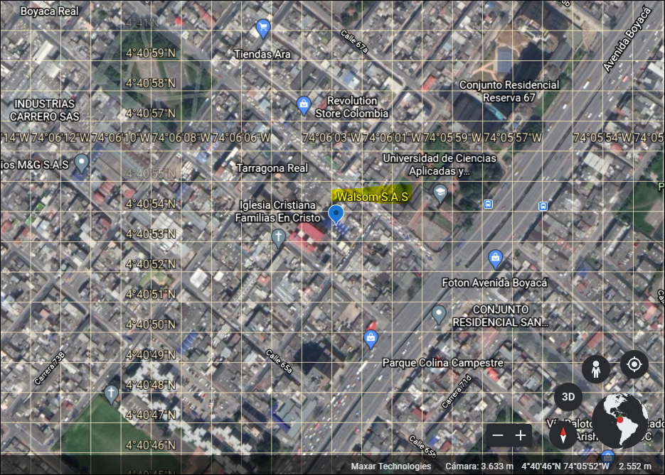

QUIENES SOMOS
ORGANIGRAMA
LOCALIZACIÓN
LOGO
Gerente de Proyecto
Gerente Funcional
Desarrolladores
Gerente Tecnología
Jefe Administrativo
Auxiliar Administrativo

Slide 7





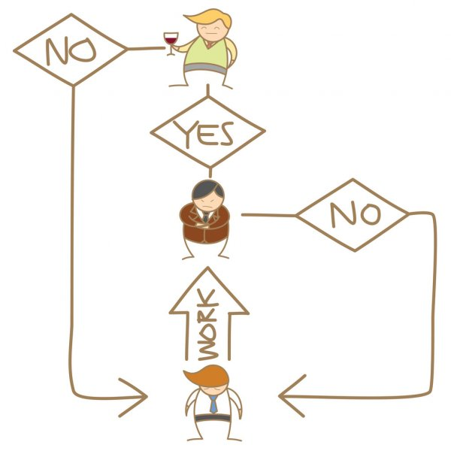


CONTEXTUALIZACIÓN DEL PROBLEMA
Limitado liderazgo gerencial
Desconocimiento responsabilidad del cargo
Deficientes estrategias de financiamiento
Liquidez por parte de la empresa
Retención de información en las diferentes areas de la empresa
Reprocesos en las actividades de la Empresa
Limitado direccionamiento estratégico
Pérdida de información
Ausencia de una herramienta para la centralización de información en Walsom SAS

Slide 8
PROYECTO

Slide 9
ACTA DE CONSTITUCIÓN
01
02
03
04
06
Descripción del proyecto
Definición del producto
Requisito del proyecto
Objetivos – triple restricción
Finalidad del proyecto
01
02
03
04
06
Justificación del proyecto
Amenazas
Oportunidades
Cronograma
Presupuesto

Slide 10
EDT WBS
Diseño de un software gerencial para la centralización de información de proyectos de Walsom S.A.S.
Inicio
Estudios y Evaluaciones
Planeación
Consultoría
Capacitación
Cierre
Acta de constitución del proyecto
Estudio de mercado
Cronograma
Levantamiento de información
Descripción del sistema
Metodología de capacitación
Informe de cierre
Identificar interesados
Estudio técnico
Estudio económico - financiero
Estudio social – ambiental
Alcance
Costos
Calidad
Recursos
Comunicaciones
Riesgos
Adquisiciones
Diseño
Solución a plantear
Estándares y sistemas de control
Plan de pruebas de programas
Manual del usuario
Definición de objetivos
Registro de supuestos
Registro de interesados
Solicitud de cambios
Oferta y demanda
Competencia
Diseño conceptual del producto
Estimación económica
Estimación financiera
Estimación social
Estimación ambiental
Definición de alcance
Creación de línea base EDT/WBS del proyecto
Gestión de alcance
Actividades del cronograma
Desarrollo del cronograma
Gestión del cronograma
Estimación de costos
Gestión de costos
Control de calidad
Gestión de calidad
Recursos de actividades
Gestión de recursos
Project Communications
Gestión de comunicaciones
Análisis de riesgos
Gestión de riesgos
Estrategia de adquisiciones
Efectuar las adquisiciones
Gestión de adquisiciones
Estudio de viabilidad
Análisis del sistema
Programas, módulos y objetos
Ficheros y bases de datos
Procedimientos
Carga del sistema y tiempos de respuesta
Interfaces, humanos y máquinas
Análisis de la solución
Diseño de la solución
Descripción de controles del sistema propuesto
Estándares de programación y diseño de programas recomendados
Propuesta de un plan de pruebas del sistema
Diseño de estructura manual de usuario
Material de capacitación
Plan de capacitación
Lecciones aprendidas
Cierre del proyecto

Slide 11

EDT RESUMEN
Diseño de un software gerencial para la centralización de información de proyectos de Walsom S.A.S.
Inicio
Estudios y Evaluaciones
Planeación
Consultoría
Capacitación
Cierre
Acta de constitución
Estudio de mercado
Cronograma
Levantamiento de información
Descripción del sistema
Metodología de capacitación
Informe de cierre
Identificar interesados
Estudio técnico
Estudio económico - financiero
Estudio social – ambiental
Alcance
Costos
Calidad
Recursos
Comunicaciones
Riesgos
Adquisiciones
Diseño
Solución a plantear
Estándares y sistemas de control
Plan de pruebas de programas
Manual del usuario

Slide 12
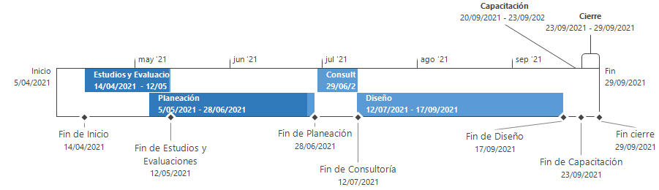
CRONOGRAMA DEL PROYECTO
Tareas Críticas
Línea Base de Tiempo

Slide 13
PRESUPUESTO DEL PROYECTO
Diseño de un Software Gerencial para la Centralización de Información de Proyectos de Walsom S.A.S.
Inicio
$9.777.800
$2.171.120
Estudios y Evaluaciones
$18.963.355
$38.144.489
$4.924.469
$33.768.964
$1.542.224
Planeación
Consultoría
Diseño
Capacitación
Cierre
$109.292.421
Reserva de Gestión: $5.464.620
Presupuesto: $127.608.032
Línea Base de Costos
Reserva de Contingencia: $12.851.260

Slide 14
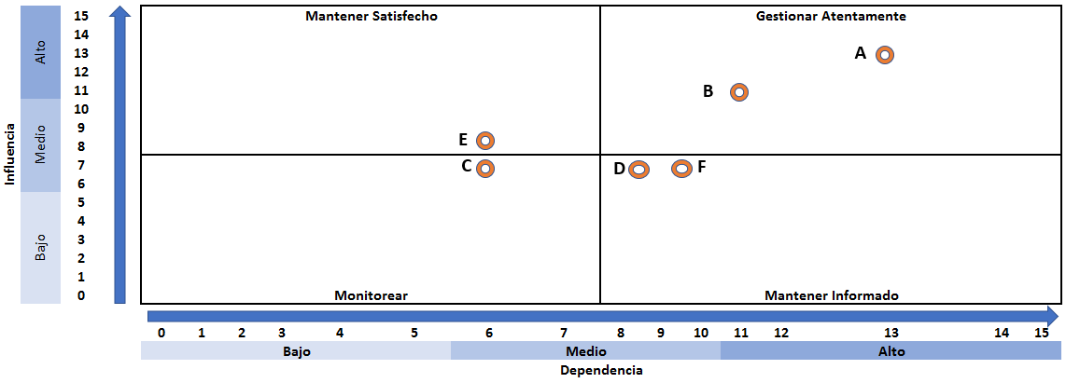
REGISTRO DE INTERESADOS
A
B
C
D
E
F
Empleados Internos
Clientes
Proveedores
Competidores
Gobierno y entes reguladores
Medio de Comunicación

Slide 15
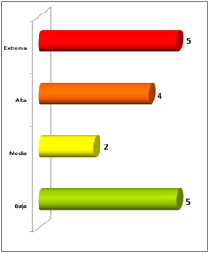
REGISTRO DE RIESGOS
Riesgos por Criticidad
LISTA CORTA:
NIVEL DE CRITICIDAD EXTREMA Y ALTA

Slide 16
REGISTRO DE RIESGOS
01
RECURSOS
Afectación de las actividades, cronograma y costos.
02
PERSONAL
Incumplimiento de los requisitos definidos del producto.
03
CALIDAD
Incumplimiento en los estándares de calidad.

Slide 17
REGISTRO DE RIESGOS
04
OBJETIVOS
No identificación del objetivo general del proyecto.
05
ESTIMACIÓN DE COSTOS
Información insuficiente en el estudio económico y financiero del proyecto
06
ESTRUCTURA EDT
Desgloce insuficiente de la EDT

Slide 18
REGISTRO DE RIESGOS
07
CRONOGRAMA
Mala ejecución del proyecto.
08
RECURSOS
Incumplimiento de los tiempos establecidos.
09
ESTIMACIÓN DE COSTOS
Afectación en el desarrollo de las actividades.

Slide 19
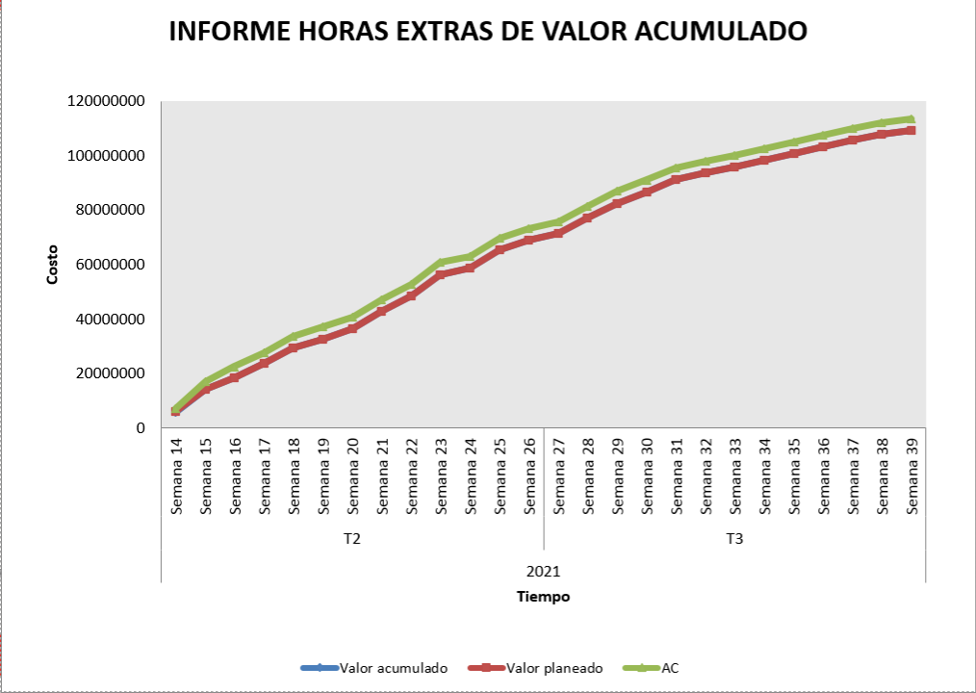
GESTIÓN DE VALOR GANADO
Avance Físico Real Vs. Avance Físico Planificado

Slide 20

LECCIONES APRENDIDAS
Calidad
Recursos
Tiempo
Mejora del sistema de Gestión de la Calidad
Acuerdo y mejoras en la selección de los proveedores
Mejoras en los tiempos y aprobación del proyecto
Alcance
Costo
Plantear claramente el objetivo y alcance del proyecto
Revisión mas detallada del presupuesto
Cronograma
Sin una buena desagregación de tareas el proyecto tiende a no cumplir exitosamente su alcance

Slide 21





CONCLUSIONES
Aplicación de Técnicas aprendidas
Recursos humanos y equipos motores escenciales para la ejecución del proyecto
Metodología ágil para el Desarrollo de un software
Estudio Económico –Financiero determina la viabilidad del proyecto
Viable desde la parte Ambiental y social promoviendo iniciativas sostenibles

Slide 22

GRACIAS

Slide 23
